Slide 1
Lab4 进程同步
贺鹰
847637513@qq.com

Slide 2
实验内容
内核：提供基于信号量的进程同步机制，并提供系统调用sem_init, sem_post, sem_wait, sem_destroy
库：对上述系统调用进行封装
用户：对上述库函数进行测试

Slide 3
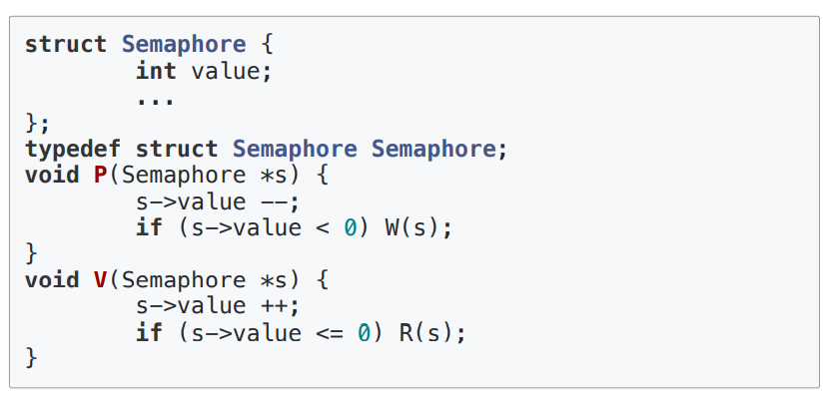
信号量机制
内核维护Semaphore这一数据结构，并提供P，V这一对原子操作

Slide 4
SEM_INIT
该系统调用用于初始化信号量，其中value用于指定信号量的初始值，信号量初始化成功则函数返回0，指针sem指向初始化成功的信号量，否则返回-1

Slide 5
SEM_POST
该系统调用对应信号量V操作，使得sem指向的信号量的value值增加1，若value取值不大于0，则释放一个阻塞在该信号量上进程（即该进程设置为就绪态），若操作成功则返回0，否则返回-1

Slide 6

SEM_WAIT
该系统调用对应信号量P操作，使得sem指向的信号量的value值减小1，若value取值小于0，则阻塞自身进程，若操作成功则返回0，否则返回-1

Slide 7
SEM_DESTROY
该系统调用用于销毁sem指向的信号量，销毁成功则返回0，否则返回-1，如果尚且还有进程阻塞在该信号量上，可能会带来未知错误

Slide 8
信号量的简单应用
实现临界区互斥访问
实现进程条件同步

Slide 9
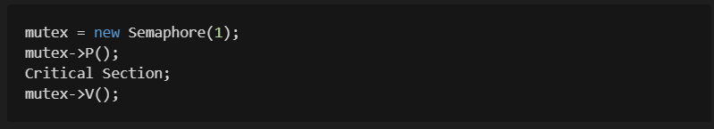
临界区互斥访问
每类资源设置一个相应的信号量，并且初始值为1

Slide 10

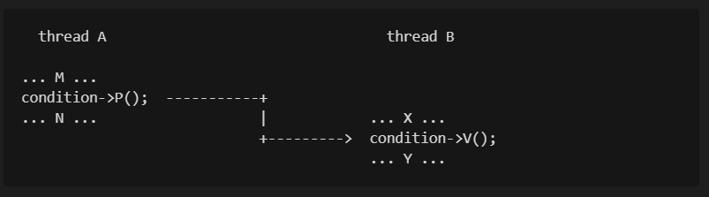
条件同步
一个条件对应设置一个信号量，并且初始值为0

Slide 11
作业提交
本次实验需要提交相关的源码和报告，提交前请确认make clean过
相关框架代码和指导文件在cslabcms.nju.edu.cn 和114.212.80.195:8170上都能找到，请仔细阅读
本次实验提交截止时间为2021-05-25 23:55

